Slide 1
CF04_6.4_infografía_interactiva_angulos

Slide 2

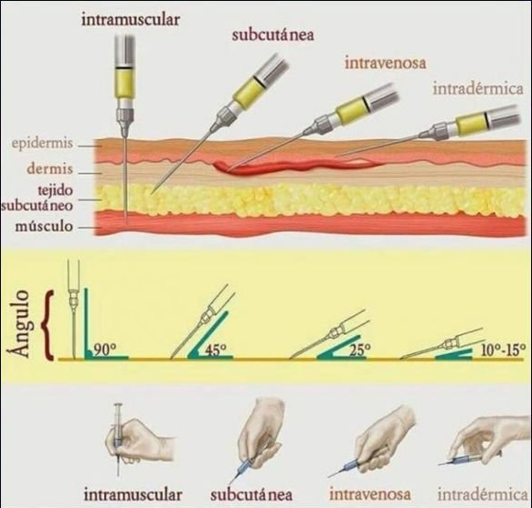
Indicaciones para la producción
Ángulos de aplicación Parenteral
Por favor elaborar una infografía interactiva que muestre los botones en cada ángulo de aplicación y al hacer clic en el botón se desarrolle el texto que le hace referencia, los textos están en las siguientes diapositivas.
Referencias de las imágenes:
La imagen usada es de referencia y no se puede usar directamente, se debe dibujar, ilustrar o generar la fotografía de cada ángulo.

Slide 3
Indicaciones para la producción
Este es el texto de uno de los botones.
Subcutáneo: esta técnica es utilizada en todas las especies pecuarias, principalmente en la aplicación de vacunas o desparasitantes y consiste en inyectar el medicamento bajo la piel. La técnica consiste en levantar la piel con los dedos de una mano, e introducir el bisel de la aguja mirando hacia la superficie. En animales grandes, es recomendable introducir la aguja en un ángulo de 90 grados. Las zonas más recomendadas para la aplicación de medicamentos son aquellas donde existan pliegues como en las regiones del dorso, cervical y abdominal.
Referencias de las imágenes:

Slide 4
Indicaciones para la producción
Este es el texto de uno de los botones.
b. Intramuscular: es la vía de aplicación más utilizada en la administración de medicamentos veterinarios. La técnica es muy sencilla, se introduce la aguja de forma recta y profunda en el músculo a inyectar y se pone la jeringa para, posteriormente, girarla en el sentido de las manecillas del reloj, con el fin de asegurar la aguja a la jeringa y evitar accidentes o desperdicio de producto; luego, se debe empujar el émbolo de la jeringa hacia atrás para confirmar que no se haya punzado algún vaso sanguíneo. Si el émbolo se empuja hacia atrás y la jeringa se llena de sangre, se debe retirar la aguja y punzar nuevamente para evitar la afectación de los vasos sanguíneos.
Referencias de las imágenes:

Slide 5
Indicaciones para la producción
Este es el texto de uno de los botones.
c. Intravenosa: esta vía de aplicación se utiliza para conseguir un efecto rápido. El procedimiento consiste en sujetar al animal, aplicando la técnica de sujeción específica, se procede a desinfectar la zona que se va a punzar, es recomendable que antes de realizar la punción, se aplique una ligadura o haga compresión sobre la zona (esto facilitará la observación y localización de la vena), por último, se procede a realizar la punción con el bisel de la aguja hacia arriba y de manera horizontal a la vena. Para comprobar si fue exitoso el procedimiento, se empuja el émbolo de la jeringa hacia atrás, si se está en la vena, el contenido de la jeringa se mezclará con sangre, en caso contrario, se debe volver a realizar el procedimiento. Finalmente, después de estar seguros de que la punción se hizo directamente en la vena, se procede a aplicar el medicamento de forma lenta.
Referencias de las imágenes:

Slide 6
Indicaciones para la producción
Este es el texto de uno de los botones.
d. Intradérmica: esta técnica está directamente relacionada con actividades de diagnóstico y se realiza en todas las especies animales. Consiste en aplicar pequeñas cantidades de medicamentos, poniendo la aguja de manera horizontal y con la piel estirada. Las zonas más recomendadas en especies grandes son la tabla del cuello y la zona perianal. En especies pequeñas se recomienda realizar la punción en la parte inferior del tórax. En cuanto a los cerdos, se recomienda trabajar en la zona de la oreja.
Referencias de las imágenes:

